Slide 1
НАЦИОНАЛНА АГЕНЦИЈА ЗА ЕВРОПСКИ ОБРАЗОВНИ ПРОГРАМИ И МОБИЛНОСТ
ЕВРИДИКА
Подобро знаење за подобри политики
https://eacea.ec.europa.eu/national-policies/eurydice/
Дејан Златковски
Раководител на одделение, ИКТ
и европски образовни мрежи
07 февруари 2019,
Универзитет Св. Кирил и Методиј
Природно-математички факултет
Скопје

Slide 2

P=$\frac{∂A}{∂t}$?

Slide 3
Мрежата Евридика
Што претставува мрежата Евридика?
Национални описи на системите на образование
(https://eacea.ec.europa.eu/national-policies/eurydice/national-description_en)
Производи на мрежата Евридика: Клучни податоци, Факти и бројки, Извештаи
Учество на Националната агенција во извештаите на Евридика;
Развој на квалитативни индикатори за Joint Assessment Framework (JAF);

Slide 4
Организација и управување со мрежата Евридика
Управување на европско ниво од страна на Извршната агенција за образование, аудио визуелни политики и култура во Брисел;
42 национални Евридика канцеларии во 38 држави;
Националната агенција за европски образовни програми и мобилност ја имплементира Евридика во Македонија од 2013;
Годишен буџет за 2017: 37.556,00EUR
Годишен буџет за 2018: 42.956,00EUR

Slide 5
Детали за активностите(2013)
Превод на изданија на Евридика од англиски на македонски:
Developing Key Competences at Schools in Europe: Challenges and Opportunities for Policy;
European HEA: Bologna Process Implementation Report;
Modernization of the HE in Europe 2011: Funding and the Social Dimension;
Key Data for Learning and innovation through ICT in schools in Europe.
Изработка на содржини за порталот Eurypedia- https://webgate.ec.europa.eu/fpfis/mwikis/eurydice/index.php/former_Yugoslav_Republic_of_Macedonia:Overview

Slide 6
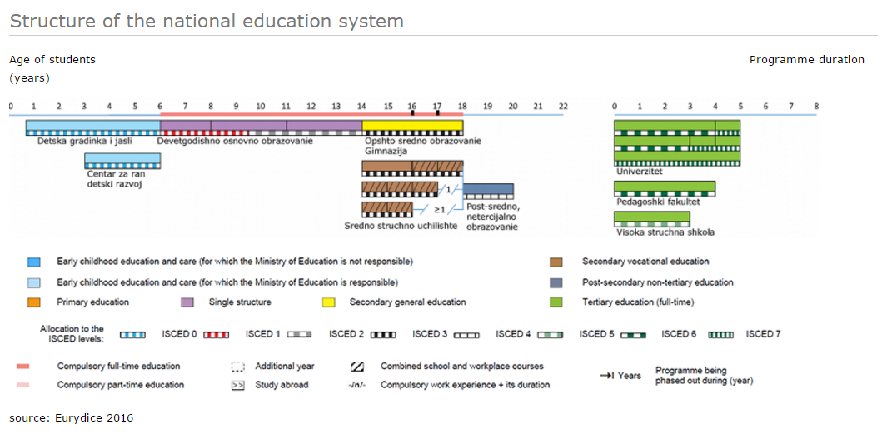
Детали за активностите(2014)
Обезбедување на содржини за учество во следните публикации:
School Evaluation;
School and Academic Calendar;
Teachers and School Heads Salaries;
Diagram of
the System of
Education:

Slide 7
Детали за активностите(2015)
Обезбедување на содржини за учество во следните публикации:
Early child education and care;
Teachers salaries;
Compulsory education;
School and Academic Calendar;
Teaching profession in Europe;
Instruction time;
Entrepreneurship Education.

Slide 8
Детали за активностите(2016)
Обезбедување на содржини за учество во следните публикации:
School and Academic Calendar;
Infrastructures for evidence based policy making;
Fees and support in Higher Education;
Key Data on Teaching Languages
Citizenship Education;
Подготовки за Teachers’ Report for 2017

Slide 9
Детали за активностите (2017)
Учество во заеднички активности на европско ниво:
Национални описи на системите на образование на мрежата Евридика: https://eacea.ec.europa.eu/national-policies/eurydice/national-description_en ;
Eurypedia 2017: complete update of Chapter 14;
Учество во изработка на извештаи и студии:
Citizenship Education - Checking;
System level monitoring related to Europe 2020 priorities - Reviewing and updating;
Thematic Report on Teachers - Data collection;
Thematic Report on Teachers - Checking;
Thematic Report on the Integration of the Migrants - Data collection;
Instruction Time during Compulsory Education - Update;
National Student Fee and Support Systems(2017/2018) - Update and checking;
Teachers and Schools Heads Salaries and Allowances (2017) - Update ;
Промотивни активности;

Slide 10
Детали за активностите(2017)
Превод на Евридика студии и извештаи на македонски од англиски:
Comparative Overview on Instruction Time in Full-time Compulsory Education in Europe - 2016/17
Entrepreneurship Education
Highlights Entrepreneurship Education
Comparative Overview on Teachers and School Heads' Salaries and Allowances in Europe 2015/16
National Student Fee and Support Systems in Europe HE 2016/17

Slide 11
Детали за активностите(2018 и 2019)
Учество во изработка на студии 2018
Comparative Overview on Teachers and School Heads' Salaries and Allowances in Europe 2017/18
National Student Fee and Support Systems in Europe HE 2017/18
Early Child Education and Care Report;
Digital Education Report;
Учество во изработка на студии 2019
Inequalities in Education;
Adult Education Report;
Mobility Scoreboard;

Slide 12
Квалитативни индикатори за JAF
JAF како алатка за мониторинг на образовните системи;
Потекло на JAF: 2010 Генералниот директорат за вработување, социјални прашања и инклузија ја воведува како дел од работната програма;
2012: Генералниот директорат за образование и обука ја адаптира JAF за потребите на мониторирање на системите за образование и обука;
Дефинирани се индикатори за образование при што постојат шест основни групи;

Slide 13
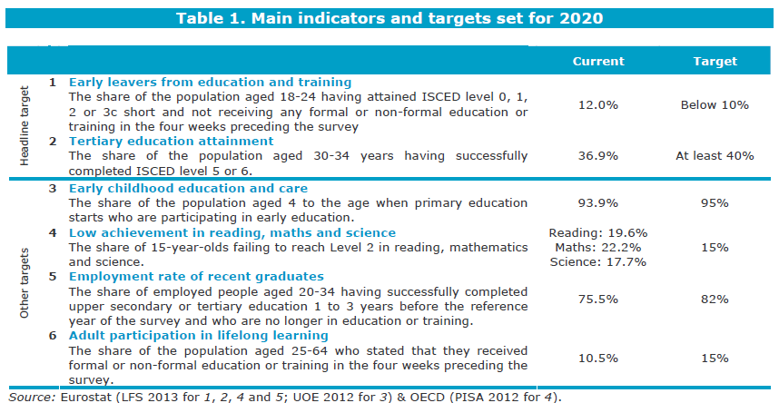
JAF Индикатори за образование

Slide 14
Ви благодарам!
http://na.org.mk/index.php/mk/eurydice.html
https://www.facebook.com/na.org.mk/
https://eacea.ec.europa.eu/national-policies/eurydice/

